Slide 1
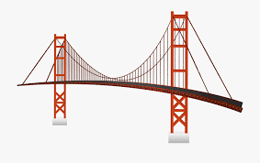

SỨC BỀN VẬT LIỆU

Slide 2
Tên học phần:
SỨC BỀN VẬT LIỆU
Mã học phần: 5504040
Số tín chỉ: 03
Điều kiện tiên quyết:
Cơ học lý thuyết I.

Slide 3
• Sách, giáo trình, bài giảng chính
- Sách: PGS.PTS. Lê Viết Giảng – GS.TSKH.Phan Kỳ Phùng. Sức bền vật liệu (tập 1). Nhà xuất bản Đà Nẵng (1993).
- Giáo trình: Nguyễn Phú Hoàng. Bài giảng Sức bền vật liệu…

Slide 4
Kiểm tra đánh giá học phần
- Điểm chuyên cần: 30%
- Kiểm tra giữa kỳ: 20 %
- Thi kết thúc học phần: 50 %
Thang điểm: 10
Công cụ: Máy tính bỏ túi.

Slide 5
CHƯƠNG 1: NHỮNG KHÁI NIỆM CƠ BẢN
1.1 Nhiệm vụ, đối tượng nghiên cứu của môn sức bền vật liệu
a. Nhiệm vụ
SBVL là môn học kỹ thuật cơ sở, nghiên cứu tính chất chịu lực của vật liệu để đề ra các phương pháp tính các vật thể chịu các tác dụng của các nguyên nhân ngoài, nhằm thoả mãn yêu cầu an toàn và tiết kiệm vật liệu.
Vật thể làm việc được an toàn khi:
Thỏa điều kiện bền: không bị phá hoại (nứt gãy, sụp đổ…).
Thỏa điều kiện cứng: biến dạng và chuyển vị nằm trong một giới hạn cho phép.
Thỏa điều kiện ổn định: bảo toàn hình thức biến dạng ban đầu.

Slide 6
1.1 Nhiệm vụ, đối tượng nghiên cứu của môn sức bền vật liệu
Ba bài toán cơ bản của SBVL
+ Kiểm tra các điều kiện bền, cứng, ổn định.
+ Định kích thước, hình dáng hợp lý của công trình hay chi tiết máy.
+ Định giá trị của các nguyên nhân ngoài (tải trọng, nhiệt độ…) cho phép tác dụng.
Đối tượng
+ SBVL nghiên cứu vật thể thực (công trình, chi tiết máy…)
+ Vật thể thực có biến dạng dưới tác dụng của nguyên nhân ngoài (tải trọng, nhiệt độ, lắp ráp các chi tiết chế tạo không chính xác…)

Slide 7
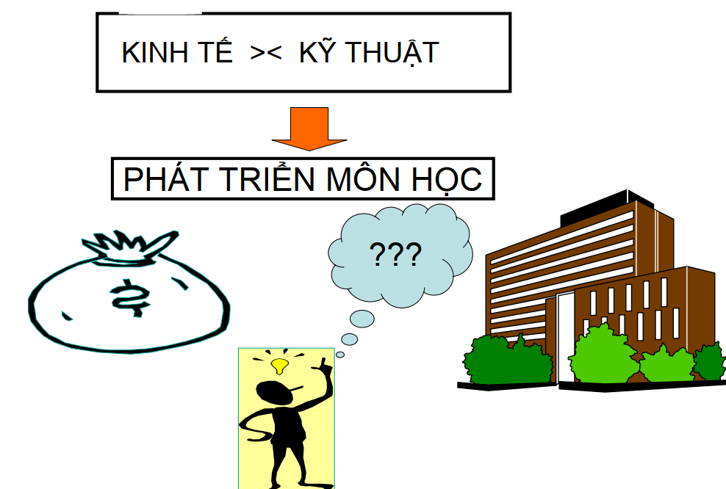
1.1 Nhiệm vụ, đối tượng nghiên cứu của môn sức bền vật liệu

Slide 8
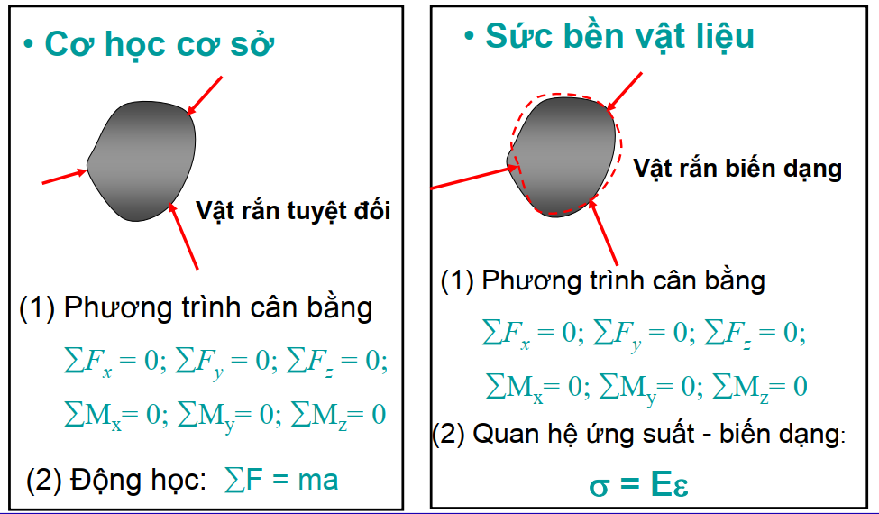
1.1 Nhiệm vụ, đối tượng nghiên cứu của môn sức bền vật liệu

Slide 9
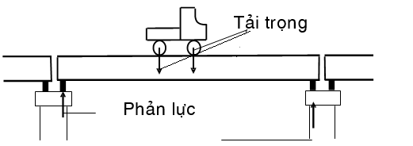
1.2. Các yếu tố tác dụng lên vật thể
Ngoại lực
Định nghĩa: Ngoại lực là lực tác dụng của môi trường bên ngoài hay của các vật thể khác lên vật thể đang xét.

Slide 10
1.2. Các yếu tố tác dụng lên vật thể
• Tải trọng: Là những lực chủ động, biết trước, được lấy theo các qui định, tiêu chuẩn
• Phản lực : Là những lực thụ động, phát sinh tại vị trí liên kết vật thể đang xét với vật thể khác
Ngoại lực
Tải trọng
Phản lực

Slide 11
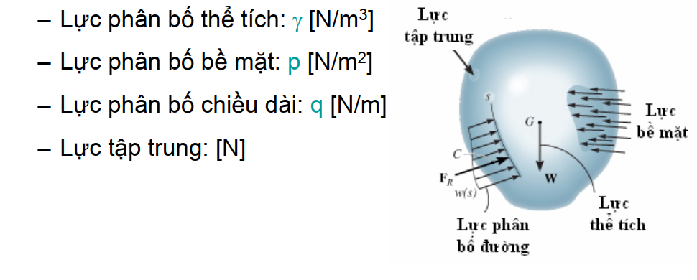
1.2. Các yếu tố tác dụng lên vật thể
Phân loại ngoại lực: theo tính phân bố

Slide 12
1.3 Các loại liên kết phẳng và phản lực liên kết
Các vật thể bị ràng buộc với nhau hoặc với đất bởi các liên kết. Thông qua liên kết các vật thể có tác dụng lực và phản lực với nhau hoặc với đất => phản lực liên kết
Giới hạn: Bài toán phẳng – thanh có ba bậc tự do ≈ 3 khả năng chuyển động, liên kết ngăn cản chuyển động theo phương nào thì có phản lực liên kết theo phương đó.
Ba loại liên kết thường gặp
liên kết đơn
liên kết khớp
liên kết ngàm

Slide 13
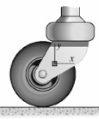
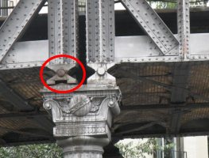
❖ Gối tựa di động
V
V

Slide 14
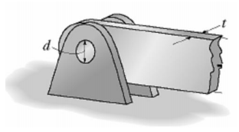
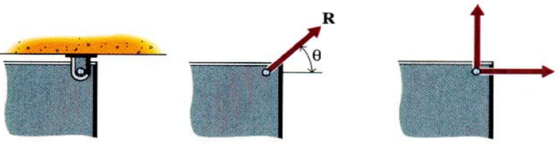
❖ Gối tựa cố định (khớp)
H
H
V
V
V
H

Slide 15
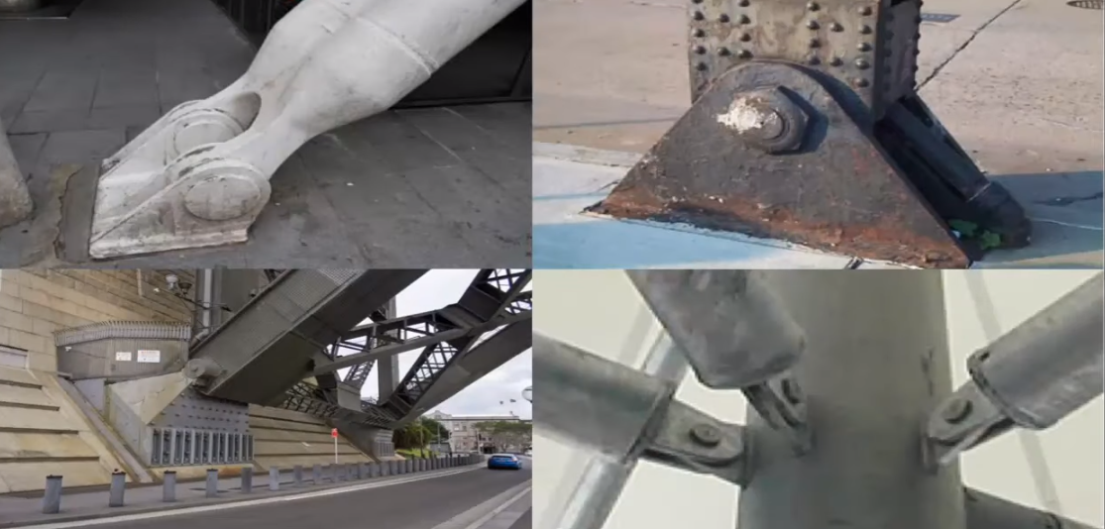
❖ Gối tựa cố định (khớp)

Slide 16
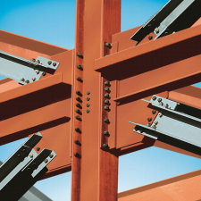
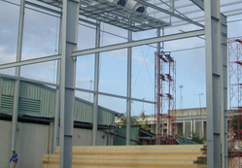
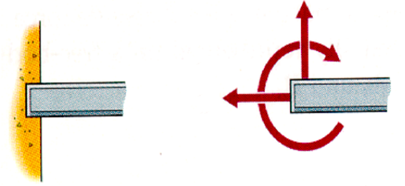
❖ Ngàm cứng (hàn)
M
H
V
V
M
H

Slide 17
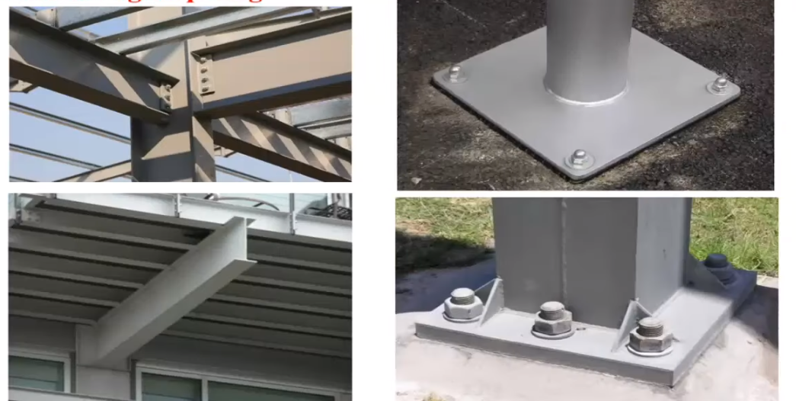
❖ Ngàm cứng (hàn)

Slide 18
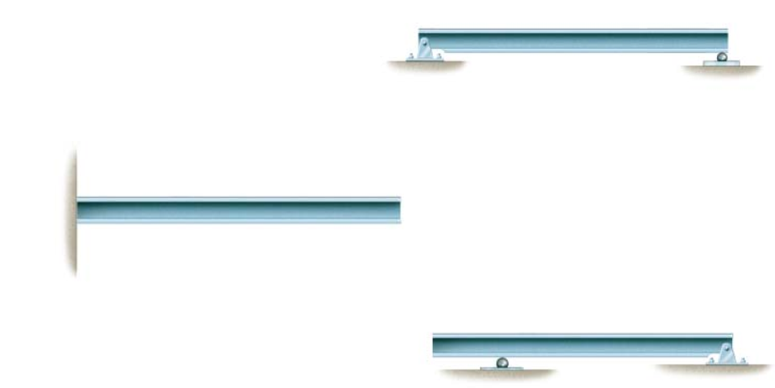
Các liên kết cơ bản của dầm

Slide 19
1.4. Các giả thiết cơ bản
a. Giả thiết 1: Vật liệu có tính liên tục, đồng nhất và đẳng hướng.
Dưới tác dụng của ngoại lực mọi vật rắn thực đều bị biến dạng.
Tính liên tục: vật rắn được gọi là liên tục nếu mỗi phân tố bé tuỳ ý của nó đều chứa vô số chất điểm sao cho trong vật thể không có lỗ rỗng.
Tính đồng nhất có nghĩa là tại mọi điểm trong vật thể, vật liệu có tính chất lý - hoá như nhau.
Tính đẳng hướng là tính chất cơ - lý của vật liệu theo mọi phương đều như nhau.
* Giả thiết này phù hợp với thép, đồng; còn với gạch, đá, gỗ thì không hoàn toàn phù hợp.

Slide 20
1.4. Các giả thiết cơ bản
b. Giả thiết 2: Giả thiết vật liệu làm việc trong giai đoạn đàn hồi và tính đàn hồi của vật liệu xem là đàn hồi tuyệt đối.
Trong thực tế, dù lực bé đến đâu, vật liệu cũng không có tính đàn hồi tuyệt đối. Song qua thực nghiệm cho thấy: khi lực chưa vượt quá một giới hạn nhất định thì biến dạng dư trong vật thể là bé nên có thể bỏ qua được và biến dạng của vật thể được xem là tỷ lệ thuận với lực gây ra biến dạng đó. Giả thuyết này chính là nội dung định luật Hook. Thực tế giả thuyết này chỉ phù hợp với vật liệu là thép, đồng…
c. Giả thiết 3: Biến dạng của vật thể do ngoại lực gây ra được xem là bé.
Giả thiết này thừa nhận được vì trong thực tế biến dạng của vật thể so với kích thước của chúng nói chung là rất nhỏ. Từ giả thiết 3 này, trong quá trình chịu lực, trong nhiều trường hợp, ta có thể xem điểm đặt của ngoại lực là không thay đổi khi vật thể bị biến dạng.

Slide 21
1.5. Các hệ quả
Cho phép áp dụng phép vi phân, tích phân để xác định cho một phân tố sau đó mở rộng cho toàn bộ vật thể.
Cho phép sử dụng sơ đồ không biến dạng để tính toán, tức là xem điểm đặt của ngoại lực không đổi trong khi vật thể bị biến dạng.
Áp dụng được nguyên lý độc lập tác dụng (hay còn gọi là nguyên lý cộng tác dụng): “Tác dụng gây ra đồng thời do nhiều yếu tố bằng tổng tác dụng do từng yếu tố riêng rẽ gây ra”.

Slide 22
Biểu diễn thanh trong sơ đồ tính: bằng trục thanh (nét liền đậm) và kích thước hình học của hệ.
Sơ đồ tính
Mcn

